Slide 1
Projektgruppe Hochschulentwicklung des VDI BV Bay NO und VDE Bayern
Aktueller Stand Weiteres Vorgehen
11. April 2025
Dr. Ing. Michael Houben - Dipl. Wirt.Ing. Eberhard Petri Herr Hubert Würschinger - Herr Helmut Melzer, VDE

Slide 2
VDI VDE Projektgruppe Hochschulentwicklung Ziele, Arbeitsprozess
Seit April 2022
Auswahl, Priorisierung von Fachgebieten
> Vorschläge für Forschungsthemen einzubringen um wissenschaftliche Unterstützung für die regionale Wirtschaft zu erschliessen > Vorschläge zu Studiengängen / Qualifikationsmaßnahmen/ Weiterbildung einzubringen, um den (regionalen) Fachkräftebedarf zu sichern
Vorbereitende Arbeiten / Recherchen
Steuerungsebene
Einsetzung von fachspezifischen Arbeitsgruppen
Kollaborationsplattform, Kommunikation
Arbeitsebene
Stellungnahmen
Pilot
Intralogistik
Künstliche Intelligenz
Energieversorgung
Elektromobilität
Identifikation und Einbeziehung von Expertern
Mechatronik
Recherchen (Befragungen, Best Practice Studien)
WiSo für Ingenieure
Fachspezifische Workshops
Urbanes Leben
Ausarbeitung Stellungnahmen/Positionspapier
Präsentation/Diskussion mit Hochschulen

Slide 3
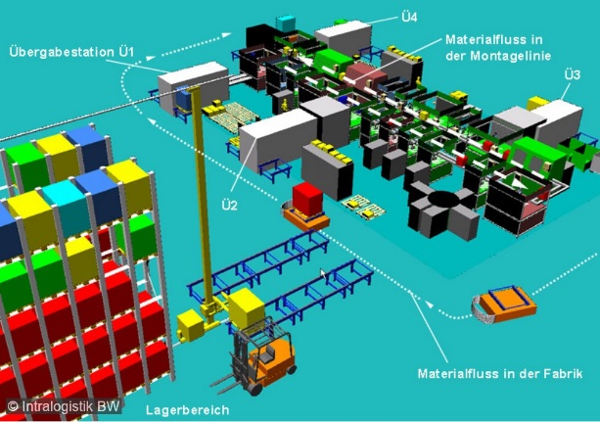
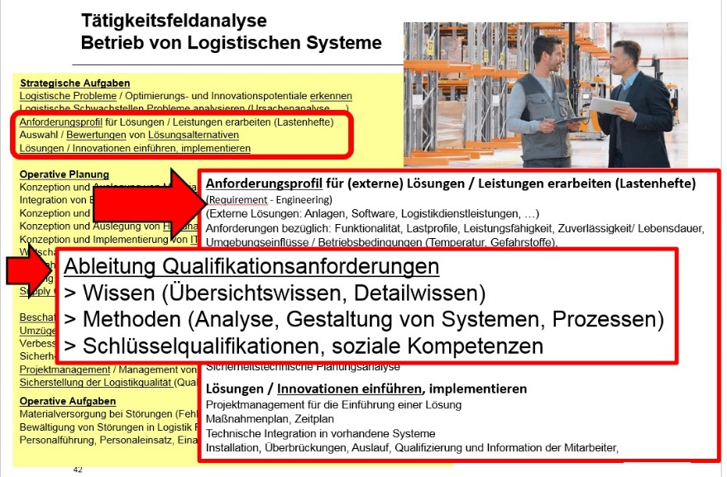
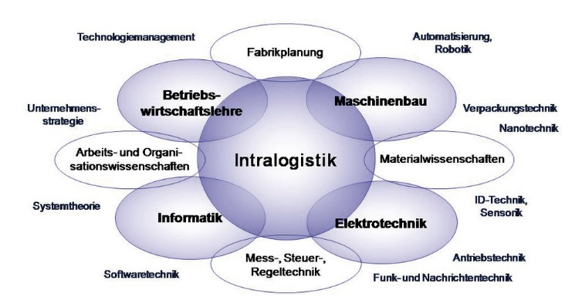
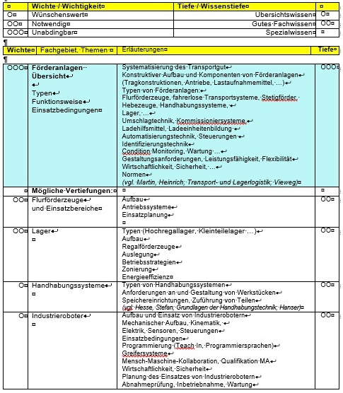
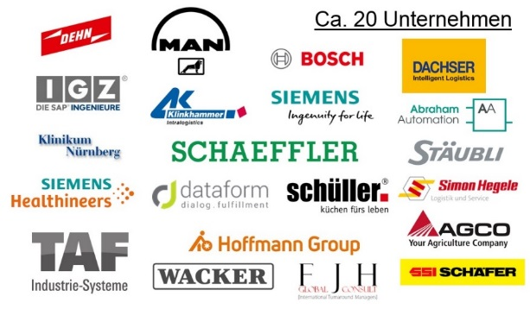
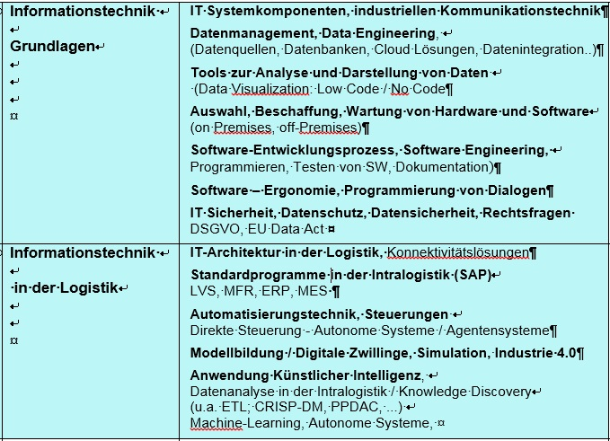
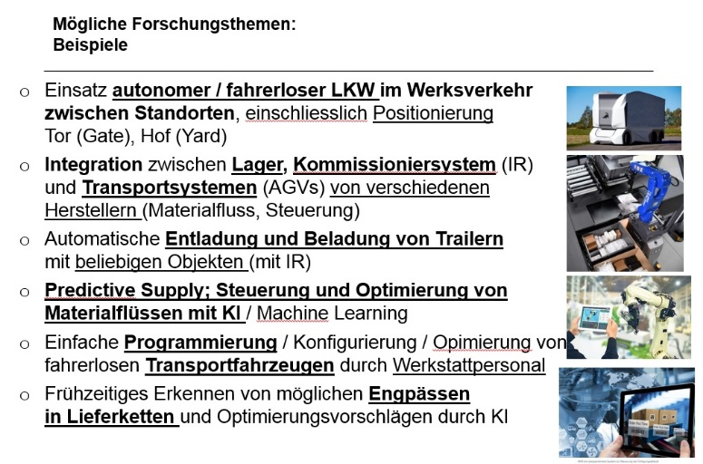
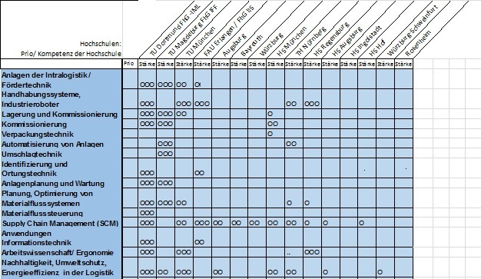
Pilotanwendung der Methodik Fachgebiet / Tätigkeitsfeld: Intralogistik
Bedarf Nordbayern > 30 Absolventen/J

Slide 4


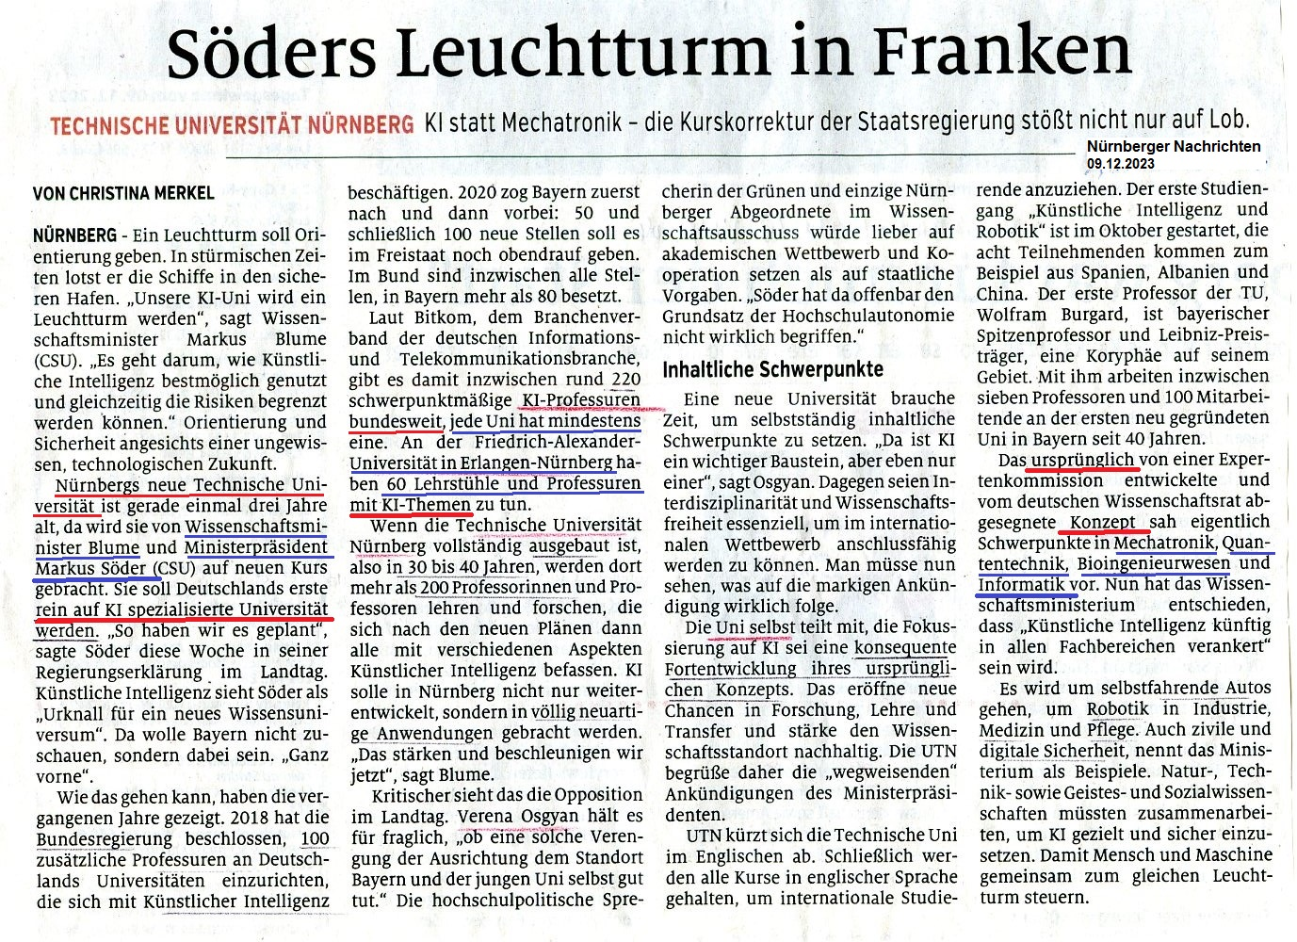
Technische Universität Nürnberg „Franconian University of Artificial Intelligence“
> Neues Thema für die VDI VDE Projektgruppe Hochschulentwicklung : Fachgebiet „Künstliche Intelligenz“

Slide 5
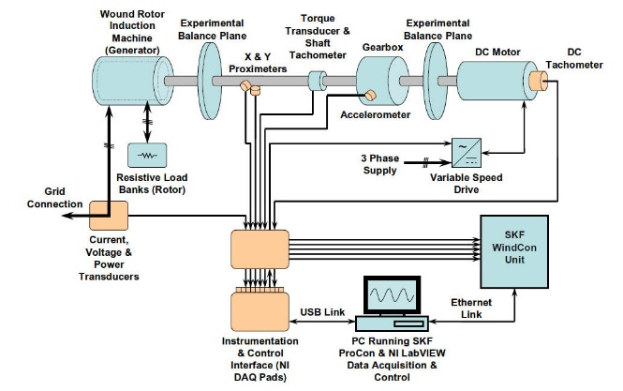
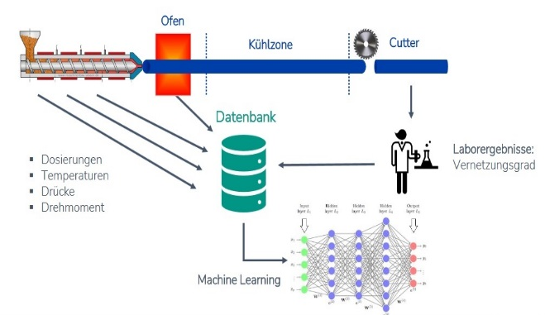
KI – Anwendungen / Einsatzgebiete Homologe Objekte (Systeme und Prozesse)
Geräte und Anlagen (Assets): Werkzeugmaschinen (Bohren, Fräsen, Drehen …), Förderanlagen, Lager, Aufzüge, Krananlagen, Rolltreppen, Roboter Energietechnische Anlagen (Kraftwerke, Stromnetze, Stromspeicher …) Schienenverkehrssysteme, Telekommunikationsanlagen, Kläranlagen Gebäude (Fabriken, Flughafen, Hotels, Brücken …)
Fahrzeuge: PKW, LKW, Busse, Mobile Arbeitsstationen, Fahrerlose Transportsysteme, Schienenfahrzeuge, Schiffe, Flugzeuge, Hubschrauber, … autonomes Fahren
Fertigungsprozesse Verfahrenstechnische Prozesse (Raffinerien, Papiermaschine, …
Material / Mischungen (Metalle, Keramik, Kunststoffe, …)
Urformen (Druckguss), Mech. Bearbeitung, Umformen, additive Fertigung … Montage (Schrauben, Kleben, Sintern, Löten, Schweissen …) , Prüfen, Diagnoseverfahren …
Homologie: Übereinstimmung von Strukturen
Geschäftsprozesse Bestellung, Disposition, Einkauf, Produktionsplanung, Logistik, Marketing, Versand, Rechnungswesen, Personalwesen, Finanzierung … Entwicklung, Konstruktion, Innovationsprozesse
…

Slide 6
VDI VDE Projektgruppe Hochschulentwicklung Bisherige Recherchen für Anwendungen von KI
KI Anwendungen in Anlagen und Geräten
KI Anwendungen in Fahrzeugen
KI Anwendungen in Fertigungsprozessen
KI Anwendungen in der Intralogistik
KI Anwendungen bei Robotern
KI Anwendungen in der Energieversorgung
KI Anwendungen in Geschäftsprozessen (Bsp. Marketing)
-> Interviews mit Experten in Unternehmen

Slide 7
(3) 1Der Gründungskommission gehören an: 1. der Gründungspräsident als Vorsitzender, 2. der Kanzler, 3. die Gründungsvizepräsidenten, 4. die Gründungs-Chairs der Departments, 5. die Frauenbeauftragte der Universität, 6. ein Vertreter der Studierenden mit Stimmrecht, ein Vertreter der Studierenden mit beratender Stimme, 7. ein Vertreter der wissenschaftlichen Mitarbeiter mit Stimmrecht, ein Vertreter der wissenschaftlichen Mitarbeiter mit beratender Stimme, 8. ein Vertreter der sonstigen Mitarbeiter, 9. vier externe Mitglieder insbesondere aus der regionalen sowie internationalen Wissenschaft und Wirtschaft, davon zwei Frauen und zwei Männer.
Qualifizierung : Künstliche Intelligenz Strukturierung, Wünschenswerte Fachgebiete
Vergleich mit TU Nürnberg
KI Methoden
Zentrale Ergänzungen
Anwendungen KI Domainspezifisch
Grund- und Schlüssel- qualifikationen
Übersicht KI Methoden
Informatik für KI
Systeme, Prozesse
Mathematik, Statistik
Datenanalyse
Datenbanken, Cloud
Automatisier. Anlagen
Informatik Grundlagen
Sprache / Schrift
Programmieren
KI Assistenz, Copiloten
Bildverarbeitung
SW Engineering
Autonomes Fahren
NaturWissenschaft,Technik Masch.bau, Elektro-Technik Mechatronik ooo
Machine Learning
Datenschutz
Robotik
Fertigungsprozesse
Systemkompetenz Denken in Prozessen
Neuronale Netze
KI Projektmanagement
Physics of Failure
Sprachbasierte KI LLM
Risikoanalyse
Entwicklungsprozesse
Qualitätssicherung Test
Betriebswirtschaft
(Intra-) Logistik
Klass. Modellbildung Simulation, Regelung
Arbeitssystem / HMI
TechnikfolgenAbschätzung
Geschäftsprozesse
Wirtschaftlichkeit
Operations Research
Rechtliche Fragen
Gesundheitswesen
Projektmanagement
Natürliche Intelligenz
Ethik
Energieversorgung
Interdisziplinäre Teamarbeit

Slide 8
Vielen Dank für die Aufmerksamkeit
Projektgruppe Hochschulentwicklung beim VDI BV Bay NO
PG-Hochschulentwicklung.bv-bno@vdi.de
Dr. Ing. Michael Houben Michael.Houben@man.eu
Dipl. Ing. Burkhardt Kolberg Burkhardt.Kolberg@gmx.de
Dipl. Wirt.-Ing. Eberhard Petri eberhard.petri@t-online.de

